Slide 1
Primerjava Covid 19 z gripo, vpliv ukrepov glede na populacijo države
Podatki
EU gripa (vir WHO), EU Covid19 (vir Eu opendata), Gripa ZDA (vir healthdata.gov), populacije UN (vir United Nations) uporabili bomo več virov
Podatki so bili zbrani za informiranje javnosti o trenutnem stanju
Večina podatkov je v obliki .csv eden pa v .xlsx, vsaka datoteka s podatki ima par tisoč vrstic, ki so večinoma stringi in številke. V prihodnosti bomo dodali še več data setov.
Težave z mankajočimi podatki, nekatere vrstice v datotekah je potrebno ignorirati za lažje prihodnje delo.
Podatke z datoteke preberemo, odstranimo vrstice in stolpce ki bi povzročale težave, poimenovanje stolpcev s smiselnimi imeni, dodajanje novih stolpcev za vrednosti, ki jih bomo še izračunali.
Naše posamične analize bomo v končnih fazah projekta povezali skupaj, da bomo videli kako so stvari med sabo povezane če sploh so.
Glavna vprašanja/cilji podatkovnega rudarjenja
Prikaz širjenja in vpliva gripe in Covid-19 na svet
Napoved širjenja Covid 19
Vpliv povprečne starosti populacije države na smrtnost te države. Vizualizacija števila ljudi, ki umre vsako leto.
Vpliv ukrepov za omejitev Covid19 na naraščanje/zmanjševanje števila okužb in smrtnosti
Primerjava Slovenije po podatkih o Covid19 s drugimi državami
Pregledna vizualizacija vseh teh podatkov z globalnim interaktivnim zemljevidom
Žan Stanonik
Jaka Rizmal
Rok Šimic
Nikolaj Popovič
Enej Bačić

Slide 2
Podroben opis ciljev in metod
Rezultati/dosedanje ugotovitve/odprta vprašanja
Poudarek bomo imeli na interaktivni vizualizaciji na kateri izberemo državo in zanjo se bodo izrisale vizualizacije ter kake ukrepe je ta država sprejela za omejitev Covid 19
Smrtnost Covida 19 bomo vzporedno primerjali še s skupnim številom umrlih v tisti državi v prejšnih letih ter številom umrlih zaradi gripe v prejšnih letih
To bomo primerjali še s povprečno starostjo populacije države
Poskusili bomo napovedati širjenje Covida 19 glede na stare podatke, to napoved bomo nato primerjali z dejanskim stanjem v tisti državi za določeno časovno obdobje.
Primerjava Slovenije po podatkih o Covid19 z drugimi državami, iz tega bomo poskusili razbrati kako efektivni so bili naši ukrepi napram drugim.
Kako so ukrepi specifične države pomagali zmanjšati/povečati število okužb in smrti za Covid 19
Do sedaj smo že prikazali graf smrti in primerov gripe v svetu.
Z grafom smo prikazali širjenje Covid19 in število smrti v Sloveniji in Hrvaški.
Prikazali smo graf starosti populacije v Nigerju in Japonski, iz tega bomo naredili predpostavke in napovedi možnega števila smrti zaradi virusa.

Slide 3
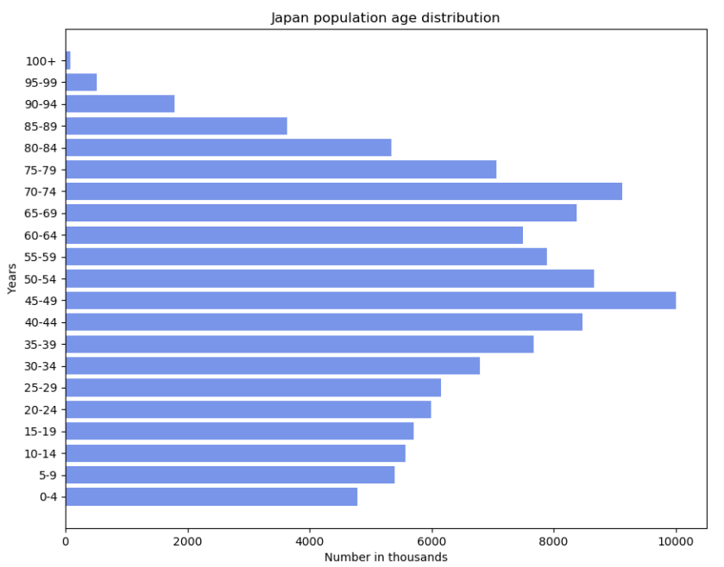
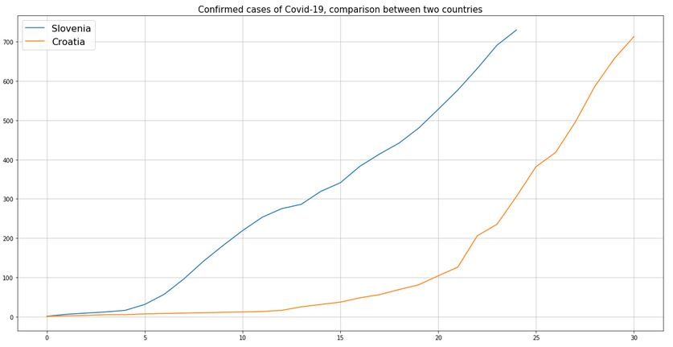
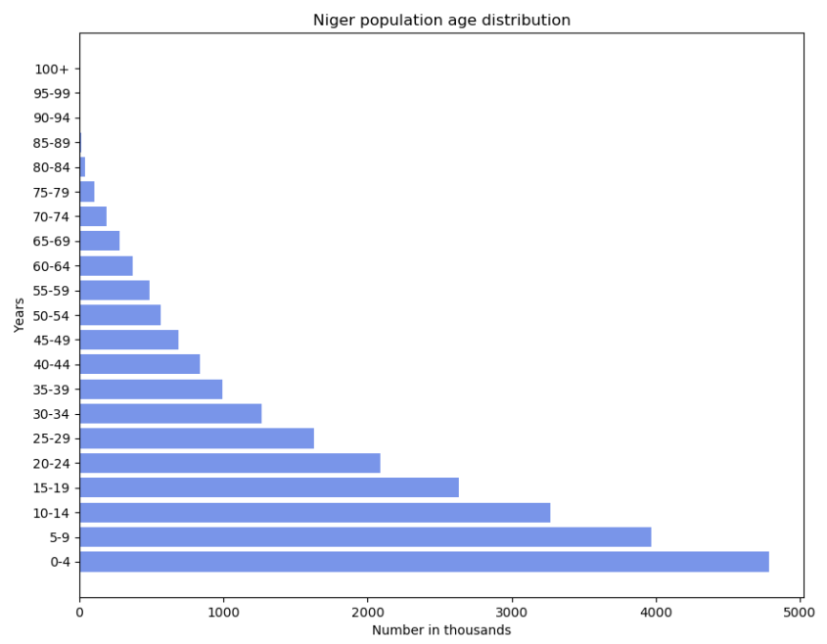
Dosedanji rezultati

